Slide 1


Popotniško združenje Slovenije (PZS) predstavlja
“Spakiraj EU v projekt in se podaj na brezplačno potovanje po njej”
Projekt Ukrepa za vključevanje v okviru pobude DiscoverEU

Slide 2
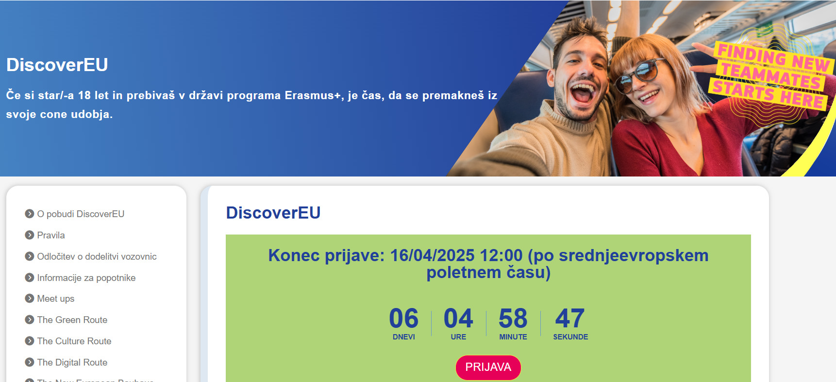
Mobilnost mladih “DiscoverEU”
Pobuda DiscoverEU:
2x na leto se na spletu prijavijo mladi, stari 18 let
EU jih 70.000 izžreba (od tega 336 Slovencev) in jim podari vozovnice za vlak
Ukrep za vključevanje v okviru pobude DiscoverEU
organizacije na razpis Erasmus+ prijavijo projekt za financiranje skupin mladih z manj priložnostmi (in njihovih spremljevalcev)
EU za skupine izbranih organizacij financira vozovnice za vlak in nastanitve

Slide 3

Zakaj je PZS prijavil projekt za mlade?
Ker razmah in komercializacija potovanj oz. “turistična industrija”
mladim jemlje možnosti oz. potrebe, da bi snovali potovanja po svoji meri, in namesto “popotnikov raziskovalcev” ustvarja “potnike na avtopilotu”
postavljata v ospredje potovanj “dodatna doživetja na lokaciji”, ki oddaljujejo od smisla potovanj v mladosti, ki je po mnenju PZS širjenje osebnih obzorij (“cilj je pot”) in ne “videti in doživeti čim več”

Slide 4

Cilji projekta (ki se odražajo v vseh aktivnostih)
Spodbujanje radovednosti za Evropo (kultura, geografija, zgodovina in arheologija itd.) in iskanje možnosti nadaljnjega izobraževanja v njej (za sodelujoče 18-letnike)
Raziskovanje in načrtovanje potovanja (raziskovanje virov med pripravo potovanja, trajnostno potovanje, program oz. dejavnosti med potovanjem itd.)
Pridobivanje popotniških kompetenc (mladih z manj priložnostmi, ki teh sicer ne bi mogli pridobiti, si jih privoščiti)

Slide 5

Glavna aktivnost projekta je potovanje z vlakom po Evropi, ki ga zasnujejo mladi sami (oz. skupaj s spremljevalci)
Za kakšno potovanje gre?
Skupaj potuje 5 mladih z manj priložnostmi in 2 spremljevalca (= 1 skupina)
Potovanje traja idealno in največ 21 dni (najmanj 14 dni) izven Slovenije in znotraj 32 držav, za kar so kriti stroški nastanitev v hostlih (Hostelling International)
Skupina prejme vozovnico za 7 “potovalnih dni” v času trajanja potovanja, ki velja za vse vlake v “Evropi” (1 “potovalni dan” je od polnoči do polnoči, ne glede na število prestopov v teh 24 urah; dnevi so posamezni, lahko pa se “povežejo” in se torej potuje “več dni skupaj”; ni nujno, da se vseh 7 dni “izkoristi”; “porabljen” je dan, ko se vožnja začne, a če po polnoči ni prestopanj, drugi dan ni “porabljen”; vozovnica velja za 1 pot iz in 1 pot v Slovenijo.)
V projektu so 3 skupine, vsaka zasnuje in izvede svoje potovanje po zgornjih pogojih (skupine ne smejo potovati skupaj, lahko pa “po isti poti”).

Slide 6
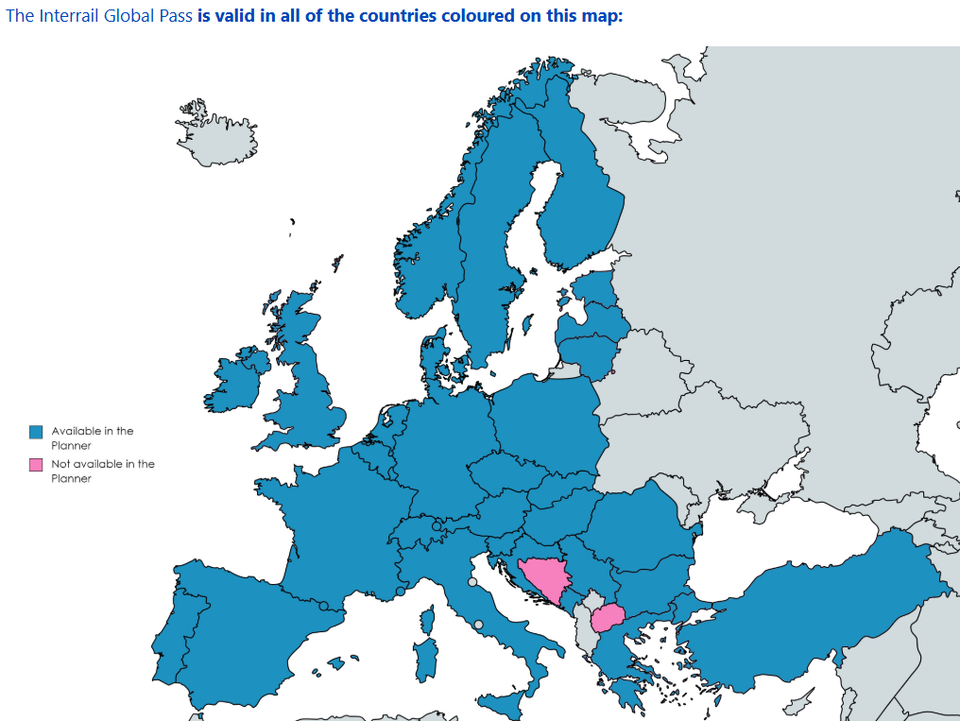
Obarvanih 32 držav, v katerih velja vozovnica (vir in več informacij: https://helpcentre.start-discover.eu/hc/en-gb/articles/6066860587793-Where-can-I-travel-to-with-the-Interrail-Pass
POZOR: NE VELJA v Združenem kraljestvu/UK!

Slide 7

Pogoja za vključitev v projekt
Starost na dan začetka projekta, t.j. 9. junij 2025:
mladi stari točno 18 let, t.j. rojeni med vključno 10.6.2006 in vključno 9.6.2007
spremljevalci starejši od 18 let, t.j. rojeni vključno 9.6.2006 ali prej, predvsem pa s “potovalnimi izkušnjami” (in sposobnostjo odločanja v “zahtevnih situacijah”)
Mladi z manj priložnostmi, t.j. z vsaj eno od naslednjih “oviranosti”:
ekonomske (nizek življenjski standard / družinski dohodki, finančne težave)
posebne potrebe (fizične, duševne, intelektualne ali senzorične motnje)
povezane s sistemom izobraževanja/usposabljanja (slabša učna uspešnost)
kulturne razlike (migranti, begunci, manjšine, težave s kulturno vključenostjo)
geografske (živijo na podeželju, v obrobnih/oddaljenih regijah, predmestjih, območja z manj storitvami, npr. javnega prevoza, slabša ostala infrastruktura)
zdravstvene težave (hude ali kronične bolezni ali zdravstvene motnje)

Slide 8

Kriteriji za izbor mladih (izbor mora biti dokumentiran)
Organizacija določi, ali lahko kandidirajo skupine (in kako velike) ali samo posamezniki, ki jih sami povežejo v skupino (in ali ohranijo skupine, kot so kandidirale, ali člane “premeščajo” itd.).
Potrebno je upoštevati spodnje kriterije in prijave mladih posredovati PZS. Izbor opravi organizacija (odstotki, koliko posamezni kriterij prispeva h končni oceni, so informativne narave oz. prevzeti iz prijavnice projekta)
Kandidati pripravijo predstavitev potovanja v EU za skupino 5 vrstnikov (lahko manj), ki bi ga želeli izvesti in idealno in najdlje traja 21 dni, lahko pa manj (najmanj 14 dni); idealno se potuje z vlakom 7 dni, lahko manj, več ne = 50% celotne ocene
Kandidati navedejo (in po potrebi kratko opišejo) vsaj eno, lahko pa več oz. vse oviranosti, zaradi katerih so upravičeni do vključitve v projekt = 25% (če kandidat tega kriterija ne izpolnjuje, ne more biti vključen v skupino/projekt; za oviranost kandidat jamči s svojim podpisom)
Samoocena, katere lastnosti kandidata bodo pozitivno vplivale na vzdušje v skupini na potovanju in na kaj bo pri sebi, pri svojem obnašanju med potovanjem najbolj pozoren, da ne bo negativno vplival na skupino ali potovanje ali celo ogrozil varnost skupine ter kakšno pomoč pričakuje od spremljevalcev ali sopotnikov. = 25%

Slide 9

Vrednote, ki jim je v projektu treba slediti
UČENJE:
Dijaki na potovanju zbirajo informacije o šolah, univerzah, podjetjih ipd., na katerih bi lahko nadaljevali šolanje/učenje (ali si jih vsaj ogledajo, vključijo v program potovanja)
Priprava potovanja in ostale aktivnosti, tudi med potovanjem, so učni proces (sodelovalno, projektno ipd. učenje)
DIGITALIZACIJA: uporaba spleta in programov, mobilnih aplikacij in ostalih orodij za
pridobivanje in hranjenje informacij o potovanju
načrtovanje, izvedbo in dokumentacijo potovanja (vozovnico prejme vsak v mobilno aplikacijo)
TRAJNOST:
izbira hostlov s trajnostnimi programi/potrdili (če obstajajo na lokaciji, kjer je predvidena nočitev) in varčna poraba vode, elektrike in ostalih virov
v mestih uporaba javnega prevoza, ne taksijev
brez odvečnega tiskanja in uporaba ene/lastne plastenke/steklenice in vrečke (ne kupovati vedno novih)
če možno, kupovanje lokalnih izdelkov in hrane
MEDKULTURNOST: odprtost za spoznavanje novih ljudi/tujcev, navad, hrane itd.
KOMUNIKACIJA/DISEMINACIJA: objave na aktivnostih sodelujočih na njihovih profilih družbenih omrežij (zastava EU, #DiscoverEU…)

Slide 10

“Projektna” administracija in dokumentacija
Vsaka skupina poskrbi za:
Izpolnjena obrazca (ki ju podpiše PZS = “gostiteljica”):
Seznam s podpisi članov skupine (7) za vsako aktivnost
“Urnik” potovanja
Izpolnjene spletne obrazce Youthpass za sodelujoče mlade (5)
Posredovanje podatkov/informacij PZS-ju:
o sodelujočih članih (za nakup vozovnic itd.)
za Končno poročilo projekta
za Poročilo o vključenosti
ostalo na zahtevo PZS-ja
Fotografije sodelujočih pri vseh aktivnostih (skupaj s seznami pod 1.a)

Slide 11
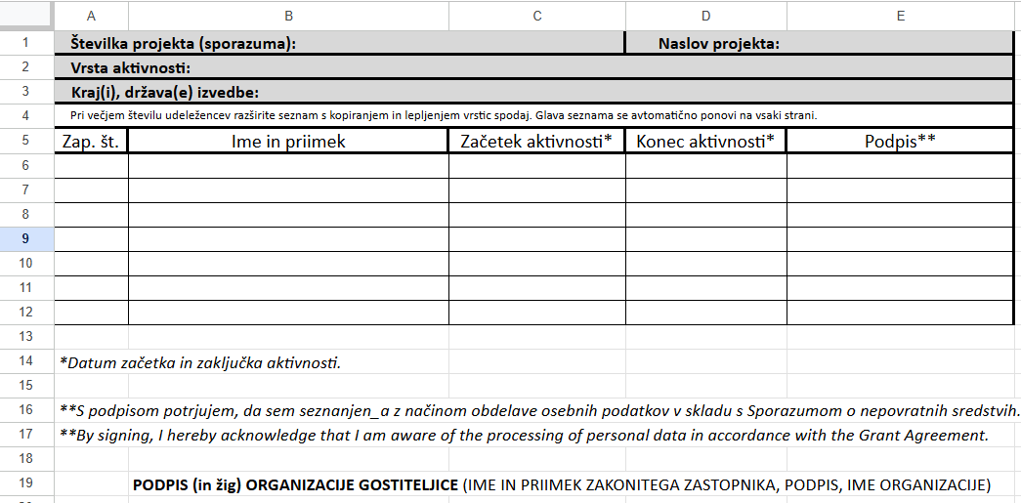
1.a Seznam s podpisi članov skupine/sodelujočih

Slide 12
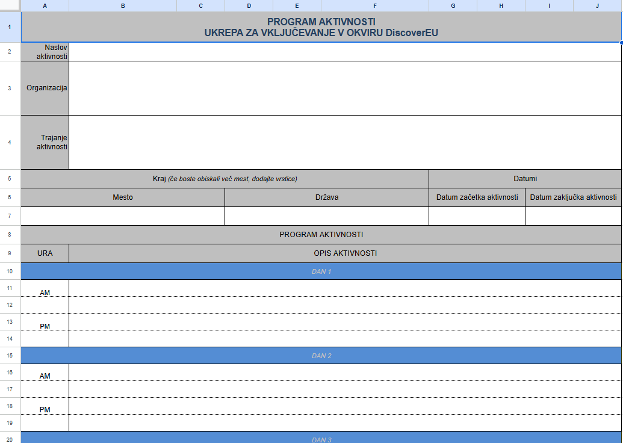
1.b
Urnik potovanja

Slide 13
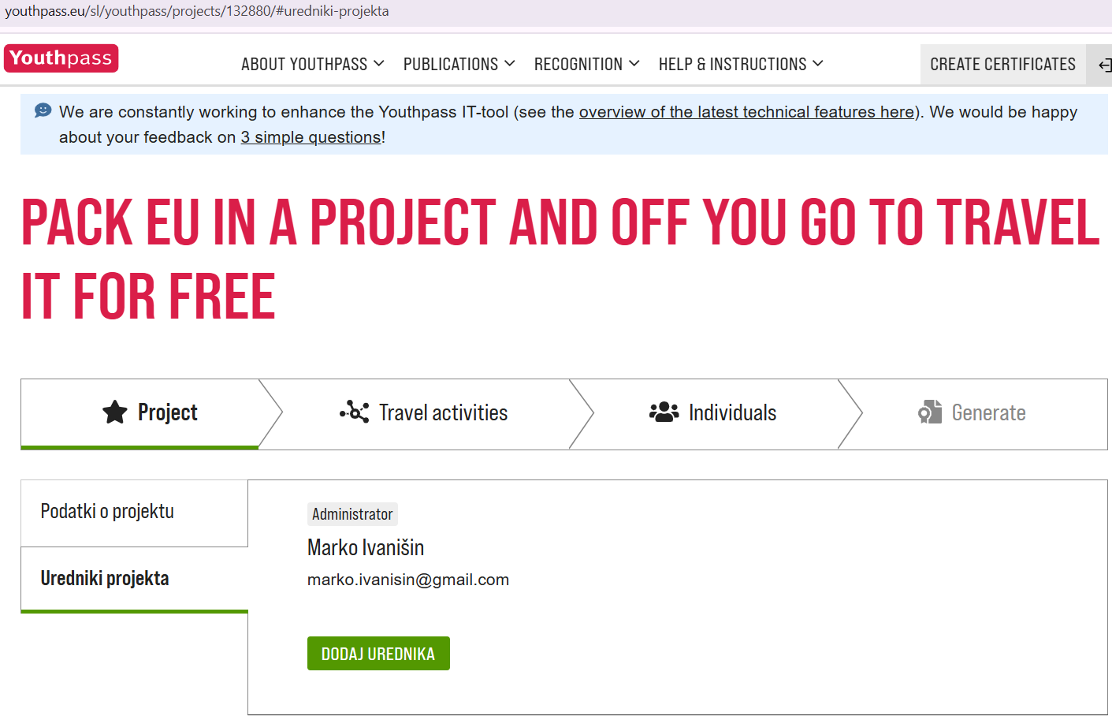
2. Izpolniti Youthpass-e za mlade člane skupine
Vsaka skupina bo imela urednika v projektu na platformi Youthpass

Slide 14
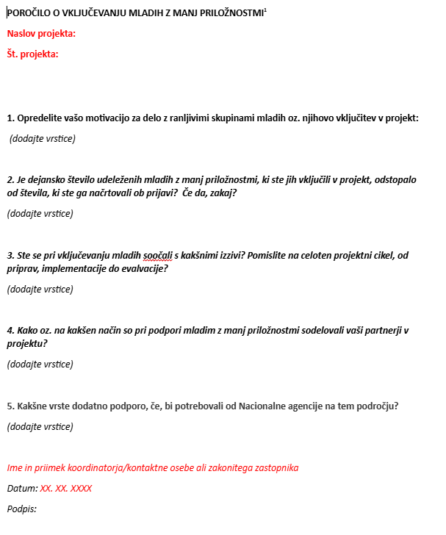
3.c Poročilo o vključenosti (eno za cel projekt / za vse skupine skupaj)

Slide 15
Več informacij, vprašanja, itd:
Marko Ivanišin, marko.ivanisin@gmail.com, 041 994901

